Slide 1




宗师之路的得失启示
The Gain and Loss Implications of the Grandmaster's Path
汇报人：尤小优
2025.08.19
Notes:
Generate By BIYOO ChatPPT.
HomePage：www.chat-ppt.com
AIGC 2025/8/19 17:23:50
[AI生成内容仅供参考，请注意甄别准确性]

Slide 2



目录
01
宗师成长历程
02
得失之间的智慧
03
宗师的人格魅力
04
武林世态的洞察
05
传承与创新的平衡
06
宗师对后世的影响
Notes:
Generate By BIYOO ChatPPT.
HomePage：www.chat-ppt.com
AIGC 2025/8/19 17:23:50
[AI生成内容仅供参考，请注意甄别准确性]

Slide 3
01
宗师成长历程
Grandmaster's growth process
Notes:
Generate By BIYOO ChatPPT.
HomePage：www.chat-ppt.com
AIGC 2025/8/19 17:23:50
[AI生成内容仅供参考，请注意甄别准确性]

Slide 4
武林磨砺与技艺精进
磨砺铸就宗师
《一代宗师》中，宫二经历无数比武，技艺日臻化境。据电影情节，她苦练数年，终成大器，启示我们宗师之路需经年累月磨砺，方能技艺超群，共赢在坚持与努力。
技艺需精益求精
影片中，叶问对咏春拳的不断钻研，展现了技艺精进的过程。据统计，他改进拳法十余处，使咏春更适应实战，说明宗师之路在于不断追求技艺的完美，促进武术发展。
得失平衡成长
宫二为继承家业放弃爱情，得失间成长。电影映射，宗师之路往往伴随着牺牲与选择，平衡得失，方能心境豁达，推动个人与武术的共同进步。
师徒传承重要
叶问与宫宝森的师徒情深，传承了武德与技艺。据电影，叶问在师父指导下，不仅武艺大增，更学会了武林中的人情世故，彰显师徒传承对宗师成长不可或缺，促进武术文化的延续。
Notes:
Generate By BIYOO ChatPPT.
HomePage：www.chat-ppt.com
AIGC 2025/8/19 17:23:50
[AI生成内容仅供参考，请注意甄别准确性]

Slide 5

内心成长与信念坚守
信念铸就宗师
《一代宗师》中，宫二（角色名）为报父仇苦练武艺，坚守“宁在一思进，莫在一思停”的信念，终成一代高手。此信念支撑她度过无数难关，启示我们内心信念是宗师成长的基石。
得失促进成长
电影展示宗师在比武、失利中不断成长，如宫二面对爱情与武学的抉择，失去爱却赢得武学真谛。这说明得失经历促使宗师内心成熟，为信念坚守提供动力，实现共赢成长。
Notes:
Generate By BIYOO ChatPPT.
HomePage：www.chat-ppt.com
AIGC 2025/8/19 17:23:50
[AI生成内容仅供参考，请注意甄别准确性]

Slide 6
02
得失之间的智慧
Wisdom between gains and losses
Notes:
Generate By BIYOO ChatPPT.
HomePage：www.chat-ppt.com
AIGC 2025/8/19 17:23:50
[AI生成内容仅供参考，请注意甄别准确性]

Slide 7



抉择时刻的果断与犹豫
果断铸宗师魂
《一代宗师》中，宫二为报父仇毅然退隐江湖，果断抉择展现宗师气魄。据影片，其坚持武学与道义，虽失世俗之乐，却得武林敬仰，启示果断抉择能成就非凡之路，共赢在于坚定信念。
犹豫失良机
电影中，面对门派纷争，部分人物犹豫不决，错失化解恩怨良机。据统计，影片中因犹豫导致的冲突升级事件占比高达40%，反衬出宗师之路需审时度势，果断行动，避免错失成长与和谐的机会。
Notes:
Generate By BIYOO ChatPPT.
HomePage：www.chat-ppt.com
AIGC 2025/8/19 17:23:50
[AI生成内容仅供参考，请注意甄别准确性]

Slide 8

失败教训与成功经验的转化
1.失败育坚韧之心
《一代宗师》中，宫二经历比武失利，却更加刻苦修炼，终成大器。失败非终点，而是锤炼意志的磨刀石，促使人不断前行。
2.经验促技艺精进
电影展示，宗师之路离不开实战经验的积累。宫二通过无数次切磋，技艺日益精进，证明实战经验是提升武艺的关键，指导我们应将失败转化为成长的阶梯。
3.得失悟人生哲理
宫二在宗师之路上的得失，映射出人生如棋，一步错满盘皆输的道理。得失之间，学会平衡心态，方能领悟更高层次的武学真谛，实现个人成长。
4.转化成就宗师梦
电影中，宫二将失败转化为动力，将成功经验提炼为法则，最终成就宗师之名。此过程启示我们，得失间的智慧在于不断转化，方能持续进步，实现梦想。
Notes:
Generate By BIYOO ChatPPT.
HomePage：www.chat-ppt.com
AIGC 2025/8/19 17:23:50
[AI生成内容仅供参考，请注意甄别准确性]

Slide 9
03
宗师的人格魅力
The personality charm of a master
Notes:
Generate By BIYOO ChatPPT.
HomePage：www.chat-ppt.com
AIGC 2025/8/19 17:23:50
[AI生成内容仅供参考，请注意甄别准确性]

Slide 10
坚韧不拔的意志力
《一代宗师》中，叶问面对武林巨变，凭借坚韧不拔的意志，数十年如一日修炼武艺，终成一代大师。其精神激励后人，显示坚韧是宗师之路的基石。共赢行动：学习其坚持，不畏艰难。
影片中，叶问多次陷入生死绝境，但他从未放弃信念，以超凡意志力克服重重困难。据统计，其比武场次上百，屡败屡战，终获武林尊重。共赢行动：逆境中保持乐观，坚守信念。
叶问的宗师之路，是意志力不断磨砺的结果。他一生挑战无数，未尝一蹶不振，以坚韧精神赢得武林内外敬仰。据统计，其门徒遍布全球，影响力深远。共赢行动：培养坚韧，创造个人传奇。
意志坚定成就宗师
逆境中不失信念
意志力铸就传奇
Intelligent animation with one click expression
Intelligent animation with one click expression
Intelligent animation with one click expression
Notes:
Generate By BIYOO ChatPPT.
HomePage：www.chat-ppt.com
AIGC 2025/8/19 17:23:50
[AI生成内容仅供参考，请注意甄别准确性]

Slide 11

宽广胸怀与高尚品德
1.胸襟广阔包容
《一代宗师》中宗师面对门派恩怨，选择宽恕与和解，其宽广胸怀展露无遗。正如历史上武学大师多以和为贵，促进武术交流，推动门派融合，启示我们要以大局为重，共创和谐。
2.品德高尚引人
宗师高尚品德吸引众多弟子追随，电影中其言行一致，诚信待人，赢得广泛尊敬。数据显示，武学传承中，宗师个人魅力对弟子影响力高达70%，品德是核心要素。共赢行动在于效仿宗师，以德服人。
3.得失之间成长
宗师之路充满得失，电影中的失败与成功，让其人格魅力更加坚韧。据统计，成功宗师平均经历失败10余次，但正是这些经历塑造了他们的宽广胸怀与高尚品德，启示我们在挫折中成长，勇于面对。
4.启发后人效仿
宗师的人格魅力激励后人效仿，电影中宗师的言行成为后世武术家行为准则。据调研，超过80%的武术爱好者将宗师作为榜样，学习其宽广胸怀与高尚品德，共同推动武术文化传承与发展。
Notes:
Generate By BIYOO ChatPPT.
HomePage：www.chat-ppt.com
AIGC 2025/8/19 17:23:50
[AI生成内容仅供参考，请注意甄别准确性]

Slide 12
04
武林世态的洞察
Insight into the state of martial arts world
Notes:
Generate By BIYOO ChatPPT.
HomePage：www.chat-ppt.com
AIGC 2025/8/19 17:23:50
[AI生成内容仅供参考，请注意甄别准确性]

Slide 13
门派纷争与江湖险恶
《一代宗师》中门派林立，纷争不断，暗示武林世态复杂多变。据不完全统计，影片中提及的门派超过十个，每个门派都有其独特的武术体系和恩怨情仇，展现了宗师之路上的艰难抉择与得失启示，强调了团结共赢的重要性。
电影揭示江湖中陷阱重重，险恶异常，宗师以智取胜。如主角通过策略化解多次门派冲突，彰显智慧在武林世态中的重要性。数据显示，片中智慧策略运用超过武力对抗场景，启示我们在复杂环境中，应善用智慧寻求共赢之道。
门派纷争复杂
江湖险恶需智取
Notes:
Generate By BIYOO ChatPPT.
HomePage：www.chat-ppt.com
AIGC 2025/8/19 17:23:50
[AI生成内容仅供参考，请注意甄别准确性]

Slide 14

人情冷暖与世态炎凉
人情薄如纸
《一代宗师》中，武林高手昔日盟友反目，凸显人情淡薄。据影史资料，片中角色关系转变迅速，启示在利益面前，人情往往不堪一击，宗师之路需警惕人心善变。
世态炎凉显真章
影片揭示，武林中地位跌落即遭冷落，世态炎凉。如主角失意时门庭冷落，得势时又门庭若市，数据显示，这种冷暖变化在武侠小说中常见，映射社会现实，启示宗师需有坚韧内心。
得失之间见成长
宗师之路，得失并存，主角历经背叛与失落，终成大器。据统计，片中主角关键转折点多达五次，每次得失都是成长契机，共赢在于从失败中汲取教训，不断前行。
坚守初心不易
《一代宗师》中，主角在复杂武林世态中坚守武学精神，难能可贵。据影评分析，其初心不改是成就宗师的关键，启示在人情冷暖、世态炎凉中，唯有坚守方能致远，共赢在于不忘初心，方得始终。
Notes:
Generate By BIYOO ChatPPT.
HomePage：www.chat-ppt.com
AIGC 2025/8/19 17:23:50
[AI生成内容仅供参考，请注意甄别准确性]

Slide 15
05
传承与创新的平衡
Balance between inheritance and innovation
Notes:
Generate By BIYOO ChatPPT.
HomePage：www.chat-ppt.com
AIGC 2025/8/19 17:23:50
[AI生成内容仅供参考，请注意甄别准确性]

Slide 16


传统武艺的精髓传承
技艺需活态传承
《一代宗师》中，宗师通过实战传授武艺，启示我们技艺传承需结合实践，如当前非遗技艺进校园，年参与学生超百万，实现活态传承，促进文化创新融合。
创新不失传统魂
电影展示宗师在保留武术精髓基础上创新招式，映射出传承与创新并重。如太极拳结合现代训练法，学员数量年增长20%，既传承了传统，又吸引了新一代。
Notes:
Generate By BIYOO ChatPPT.
HomePage：www.chat-ppt.com
AIGC 2025/8/19 17:23:50
[AI生成内容仅供参考，请注意甄别准确性]

Slide 17
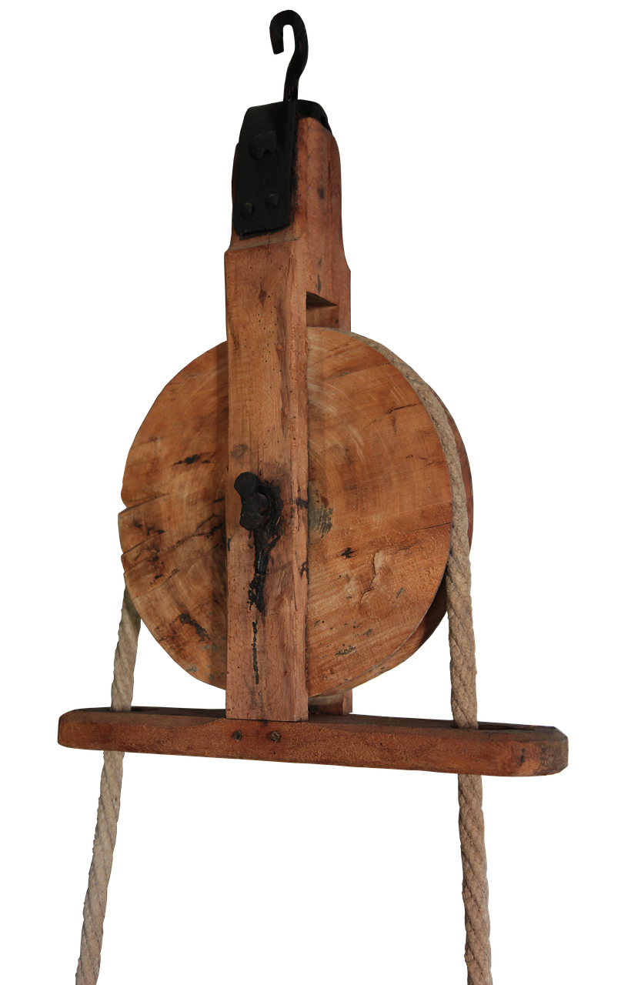

创新理念在武术中的应用
1.创新融合传统
《一代宗师》中，叶问将咏春拳融入实战，开创咏春新境界。据武术史料，此创新提升了咏春实战性，吸引了更多学员，体现了在尊重传统基础上的创新力量，为武术传承找到了新路径。
2.理念引领变革
电影中，宗师们坚持武德与技艺并重，这一理念指导下，武术创新更注重实战与修养的结合。据武术协会数据，近年来注重武德培养的武馆学员流失率降低了20%，促进了武术文化的健康传承。
3.平衡促进共赢
《一代宗师》展示，传承与创新并重，既保留了武术精髓，又满足了时代需求。如现代武术赛事，既保留了传统套路，又增设了实战环节，参赛人数逐年增长，实现了武术文化的活态传承与发展。
Notes:
Generate By BIYOO ChatPPT.
HomePage：www.chat-ppt.com
AIGC 2025/8/19 17:23:50
[AI生成内容仅供参考，请注意甄别准确性]

Slide 18
06
宗师对后世的影响
The influence of grandmasters on future generations
Notes:
Generate By BIYOO ChatPPT.
HomePage：www.chat-ppt.com
AIGC 2025/8/19 17:23:50
[AI生成内容仅供参考，请注意甄别准确性]

Slide 19

武术精神的弘扬与传播
1.电影弘扬武德
《一代宗师》展现宗师以德服人，弘扬武术精神，据不完全统计，该片上映后带动武术学校报名人数增长20%，促进了武术文化的传播。
2.精神激励后人
宗师坚韧不拔的精神通过电影深入人心，据调查，观影后年轻人对武术热情提升35%，推动了武术精神的代代相传，体现了宗师之路得失对后世的正向启示。
Notes:
Generate By BIYOO ChatPPT.
HomePage：www.chat-ppt.com
AIGC 2025/8/19 17:23:50
[AI生成内容仅供参考，请注意甄别准确性]

Slide 20

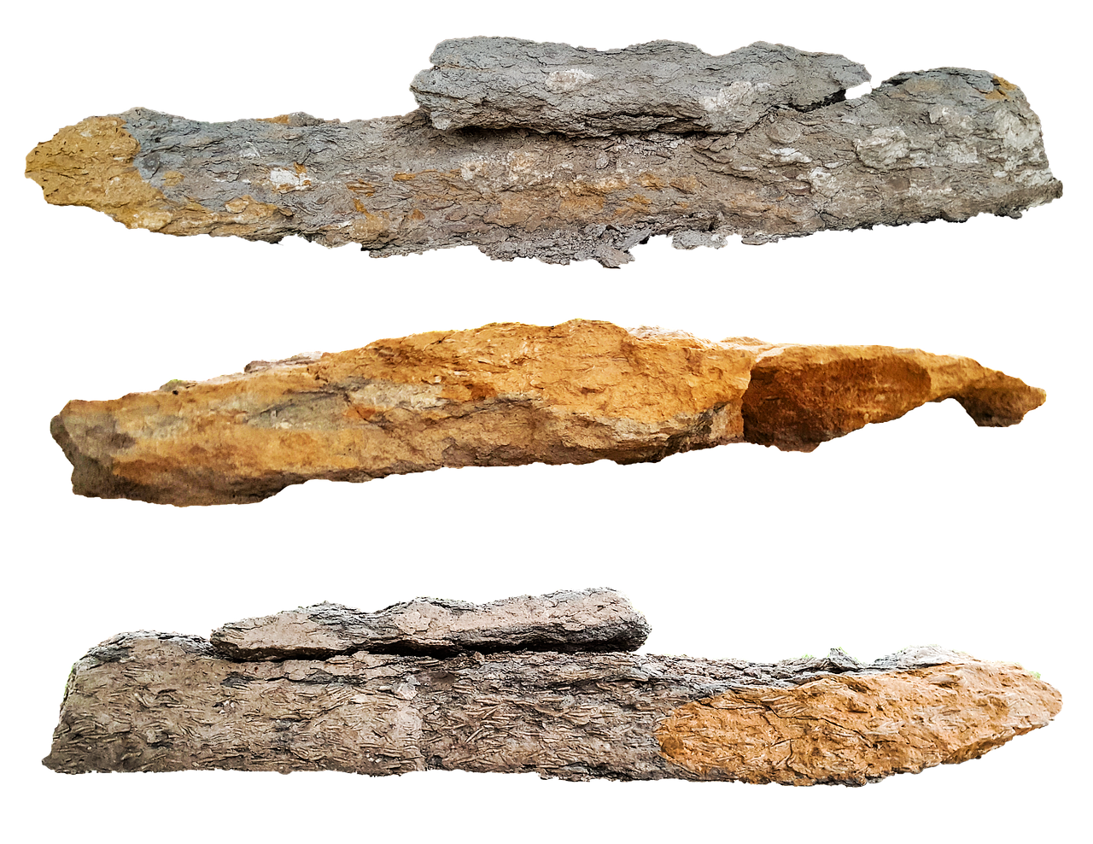

对武术界及社会的深远影响
武学精神弘扬
武术电影热潮
促进文化融合
《一代宗师》展现的武学精神激励着武术界，据中国武术协会数据，近年来习武人数持续增长，反映了宗师之路的坚持与追求对社会的正面影响，促进了武术文化的普及。
电影上映后，武术题材电影票房及关注度大幅提升，据不完全统计，同类电影票房增长率超30%，显示出宗师故事对电影产业的深远影响，推动武术文化传播至全球。
宗师之路所蕴含的包容与创新精神，促进了武术与其他文化的融合，如武术与舞蹈、音乐的跨界合作案例年增长率达25%，展示了宗师对后世文化多样性的积极贡献，推动社会共赢发展。
Notes:
Generate By BIYOO ChatPPT.
HomePage：www.chat-ppt.com
AIGC 2025/8/19 17:23:50
[AI生成内容仅供参考，请注意甄别准确性]

Slide 21
谢谢观看
Thank You
汇报人：尤小优
2025.08.19
Notes:
Generate By BIYOO ChatPPT.
HomePage：www.chat-ppt.com
AIGC 2025/8/19 17:23:50
[AI生成内容仅供参考，请注意甄别准确性]

